Slide 1


底部启动，顺势而为②
6月23日 20:15
苏柏安
执业编号:A1120619080002
基金从业编号：A20250613005386
经传投资顾问，金融专业出身，坚持以资金推动论为研究核心，擅长主题风口擒龙头，独创软件经典战法：三色/三紫战法、价值龙头战法等，提倡用简单的方法稳健获利，同获2022/2024/2025年度经传金牌投顾。

Slide 2
01/
02/
03/
行情要点
中线短线思路
操作注意事项

Slide 3
01
行情要点

Slide 4
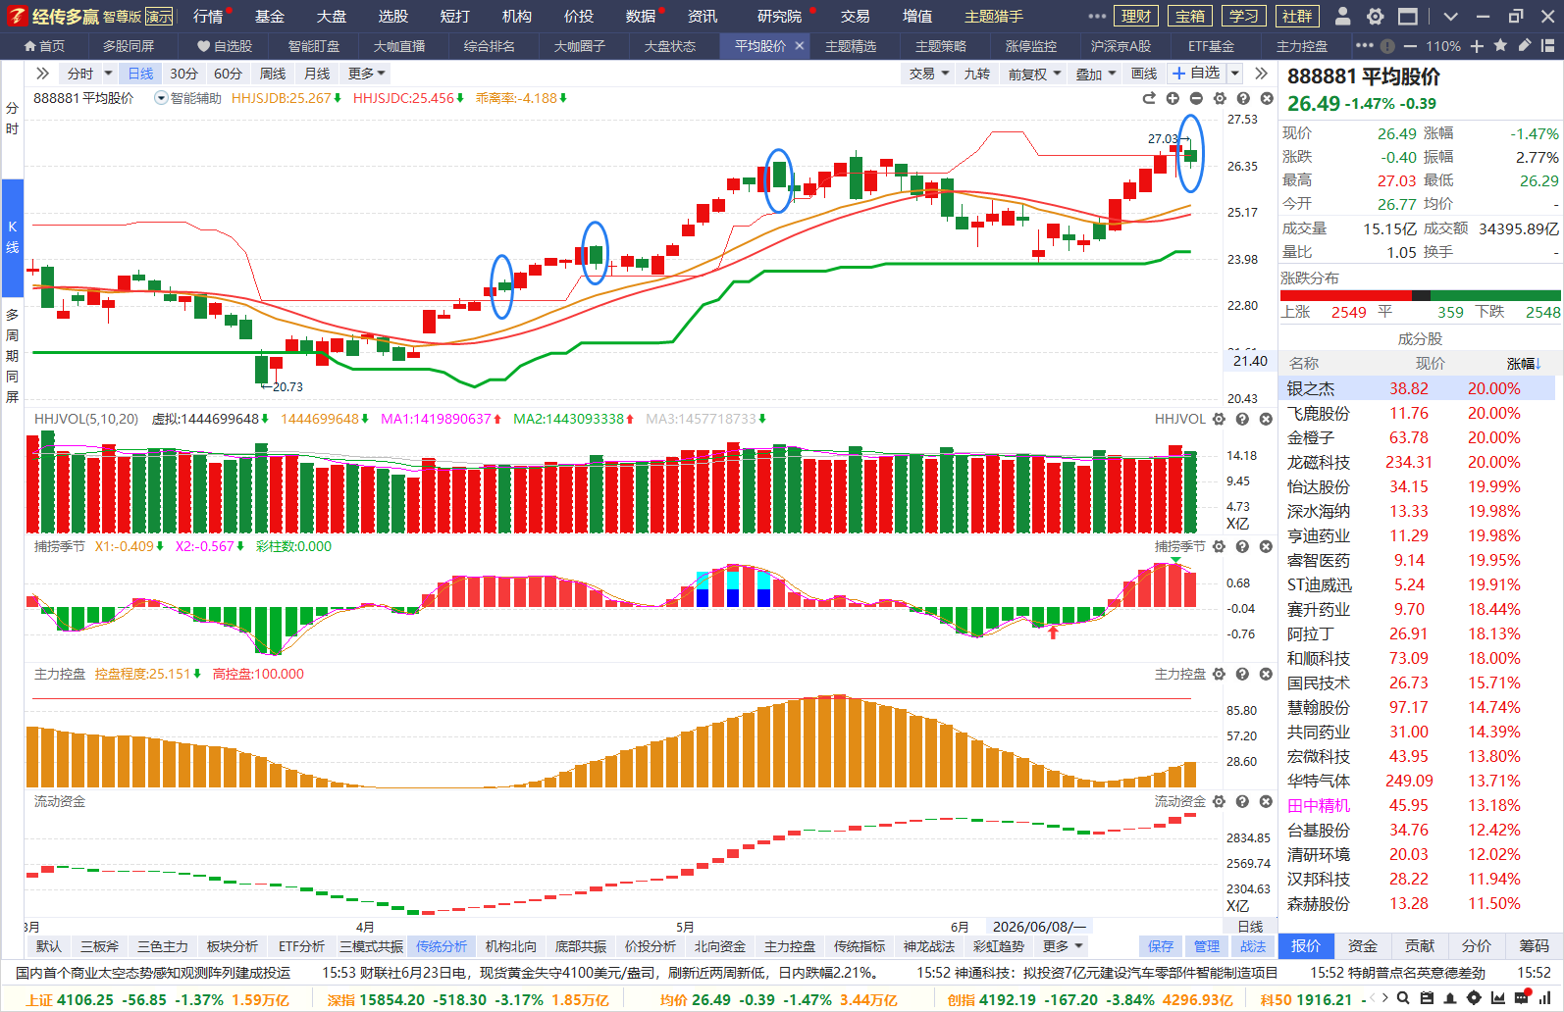
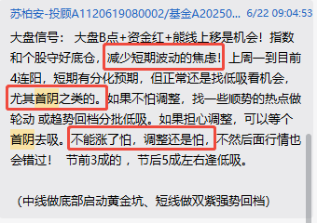

首阴震荡，资金为王
熊线上移+资金红是最大的趋势机会

Slide 5
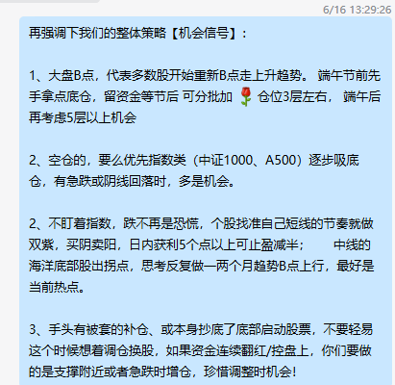
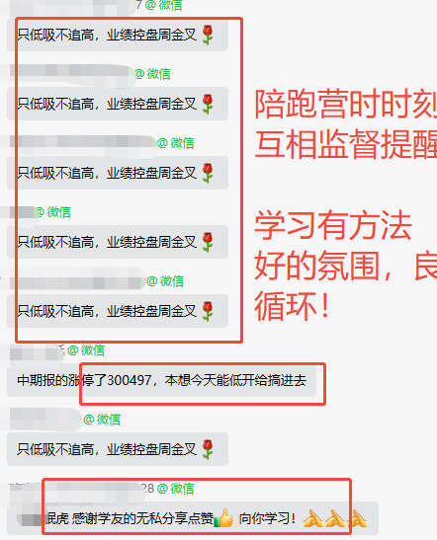

交易计划 与 执行力
互相监督提醒
选对股耐心做

Slide 6
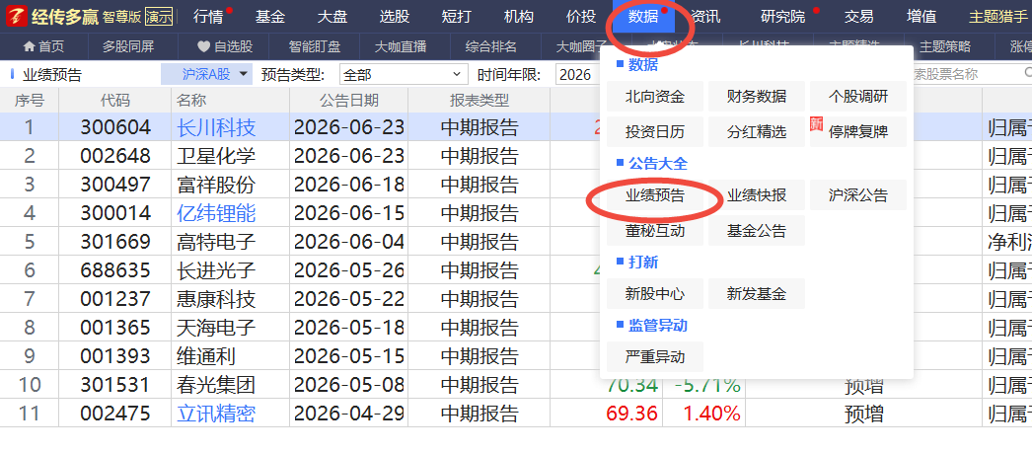
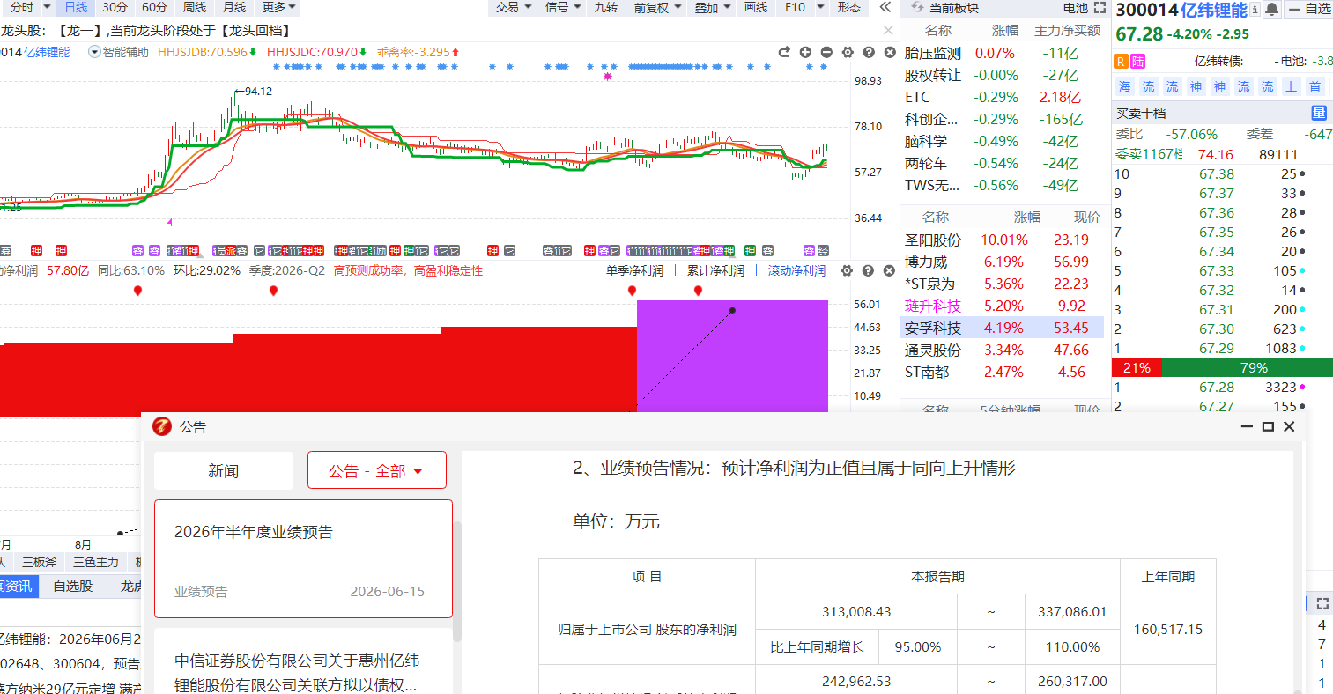
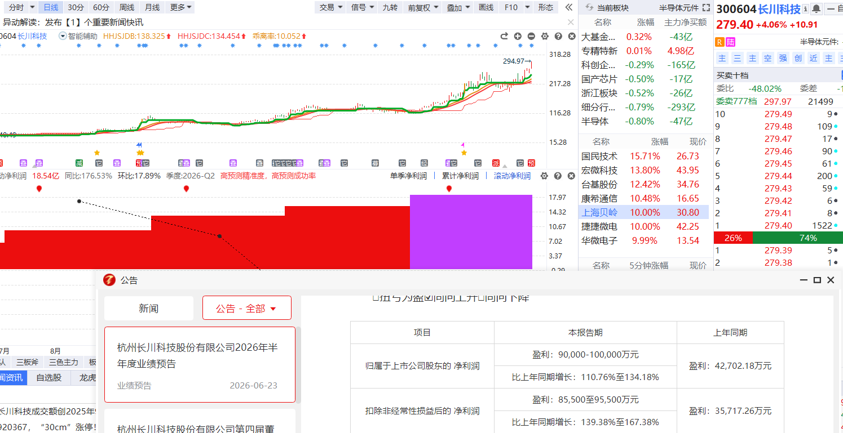
中报预告开始，黄金坑+业绩确定性
科技类、化工类 、有色金属类， 选对了错杀的业绩股，继续看低吸机会。
券商金融，渣男是否回心转意不清楚。
上涨均有中报预期的刺激，都可以归结到业绩线上。 行情在犹豫中上行！

Slide 7
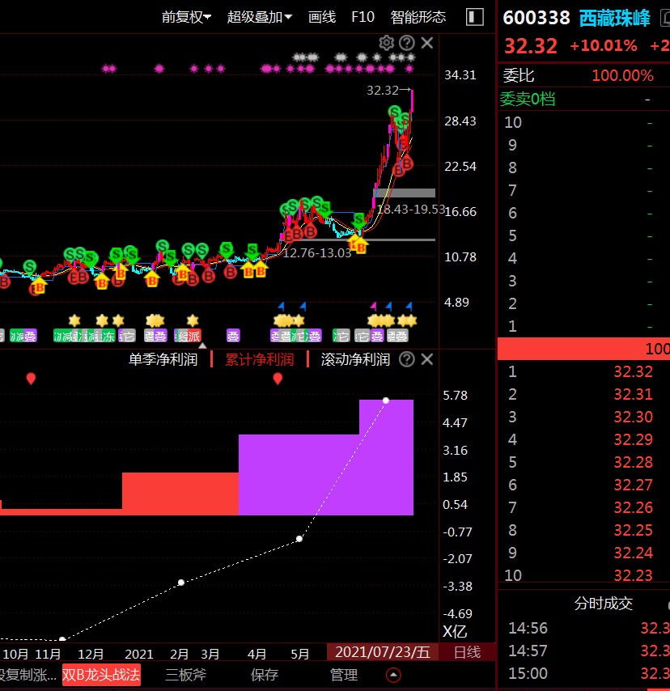
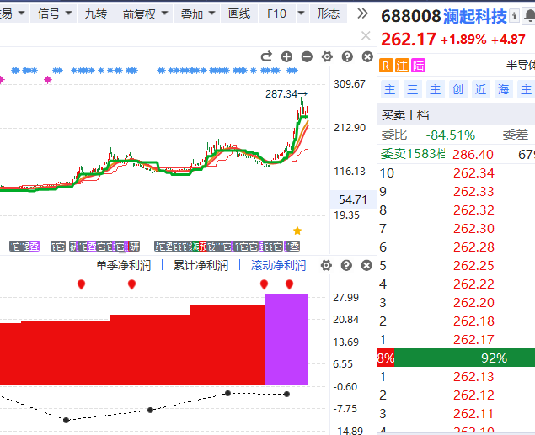
每年把握2-3次确定性的机会
用好智尊版+主题猎手，升级好智尊版，每年总有这种黄金坑，稳中求胜的投资机遇！如果没有做好准备，哪怕捡钱都不利索！
稳健中线波段最简单有效的盈利思路：
行业核心+底部启动+海洋状态低位拐点
关注核心关键点：
1，单季或者滚动净利润最好大于1个亿以上
2，白色线代表利润增速的趋势
3，明显的阶梯状向上就是最好的

Slide 8
02
中线/短线思路

Slide 9
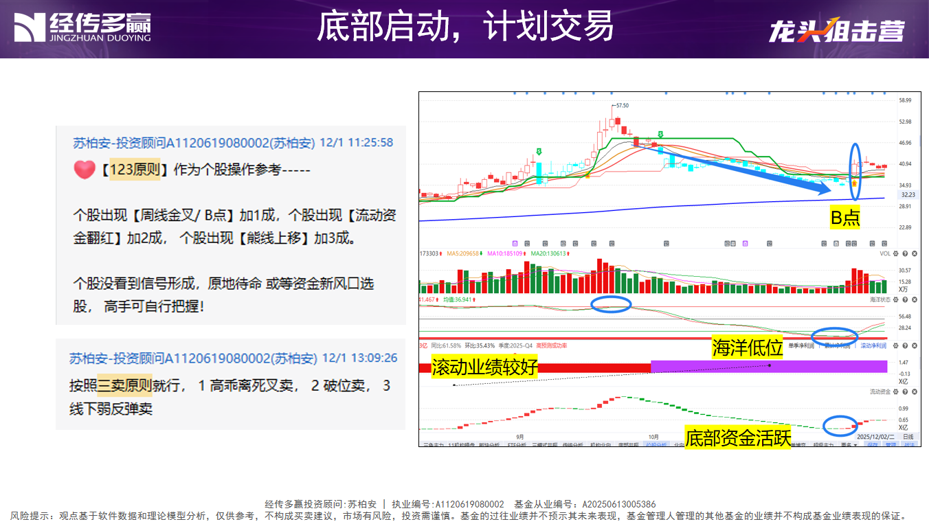

Slide 10
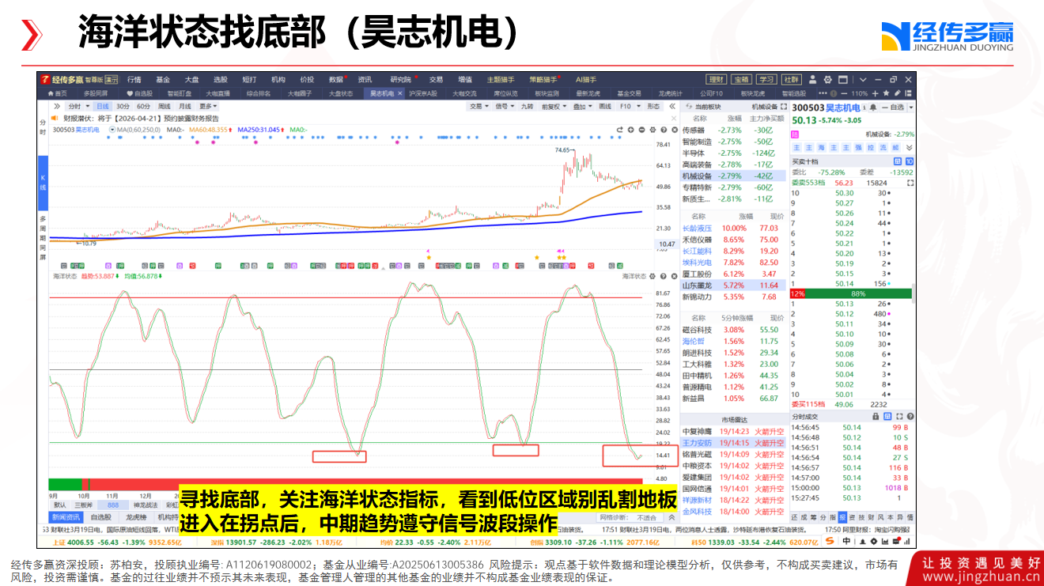
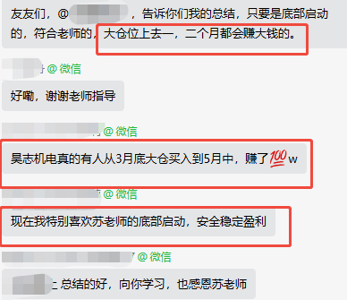
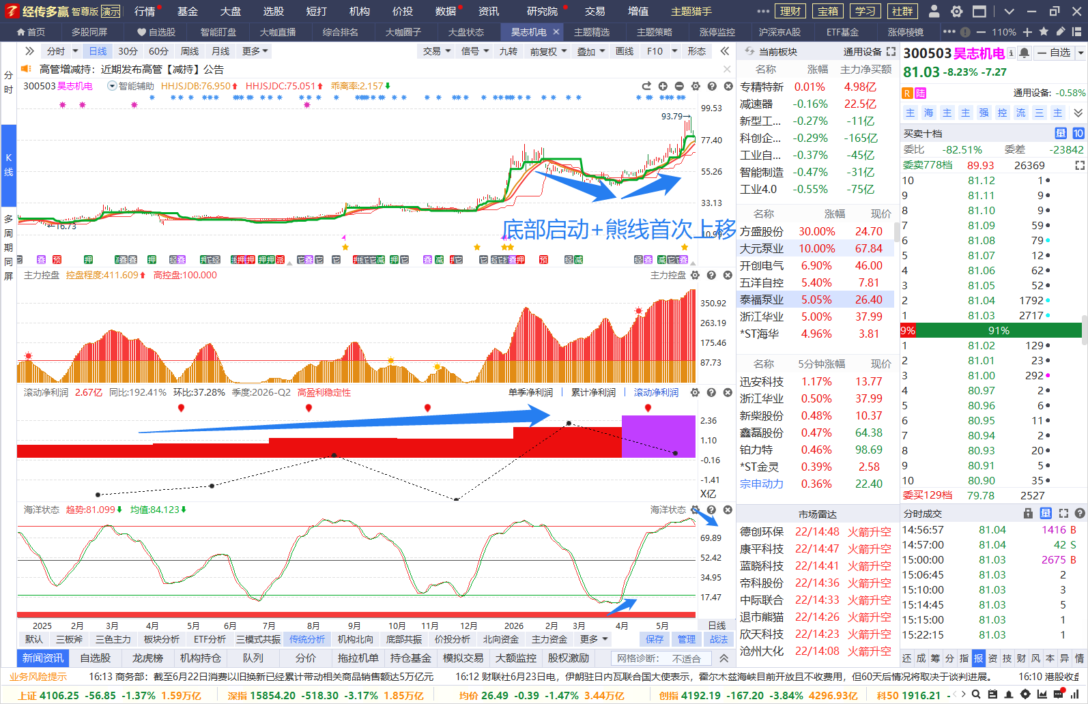
中线--海洋状态底部启动（业绩类龙头）
3.25号陪跑点评

Slide 11
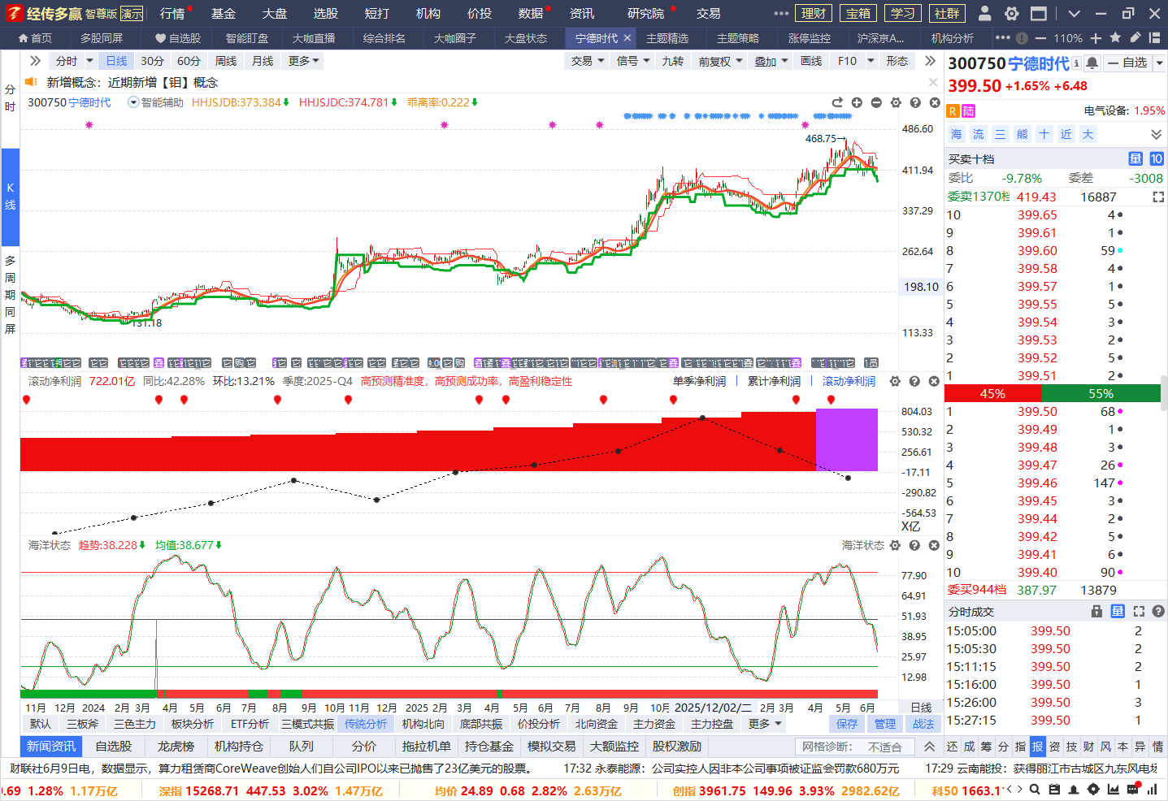
行业龙头，未来多选业绩不会差
低位拐点黄金坑分批买，控盘/资金红分批买，熊线上移启动信号分批买

Slide 12
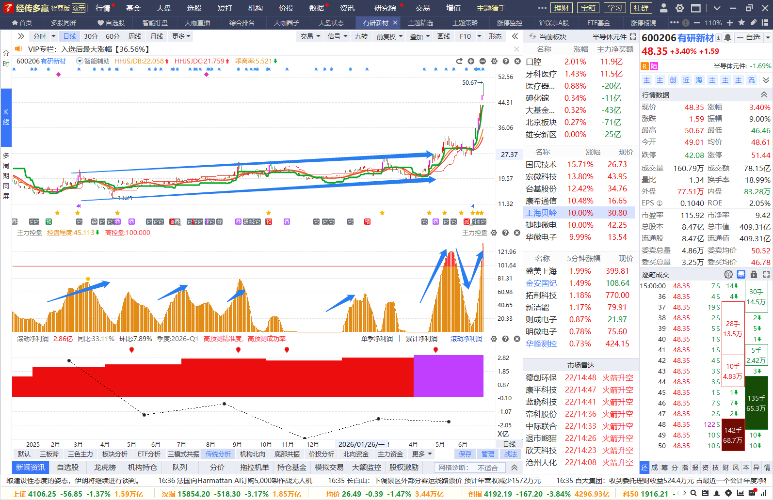
未来多选业绩不会差，做好滚动净利
二次控盘增加
机构还在
滚动净利润增长股价不涨，风口未到，时机不到，风口启动
配合控盘这一类个股才能成为真正的机构资金参与方向

Slide 13
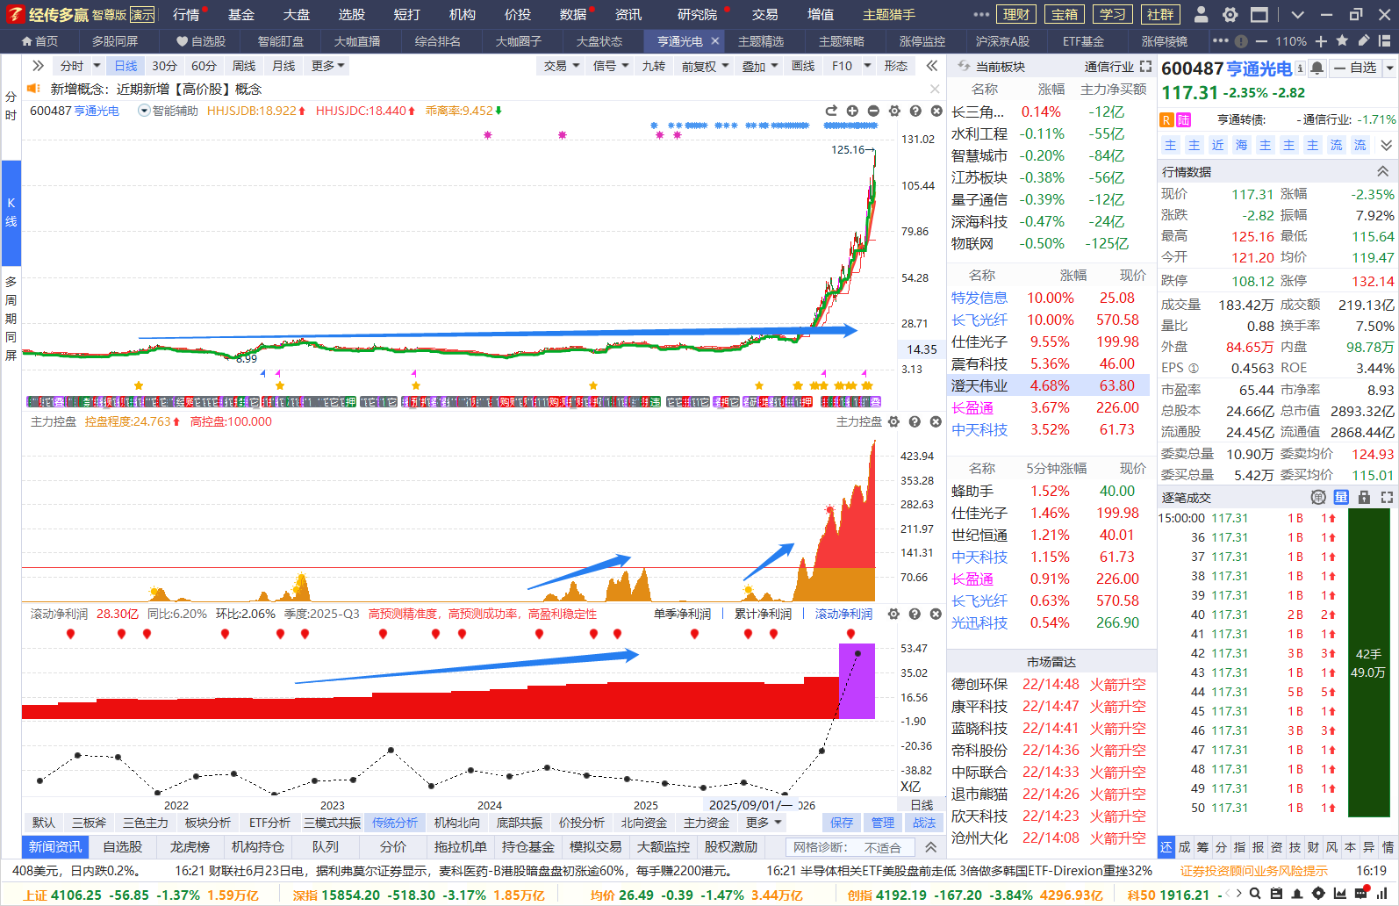
未来多选业绩不会差，做好滚动净利
二次控盘增加
机构还在
滚动净利润增长股价不涨，风口未到，时机不到，风口启动
配合控盘这一类个股才能成为真正的机构资金参与方向

Slide 14
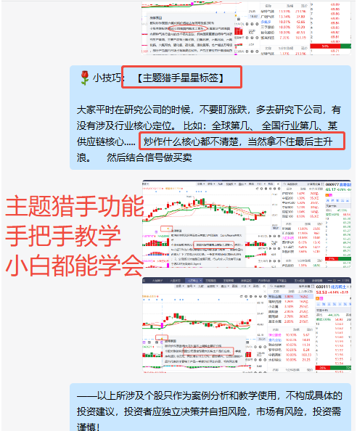
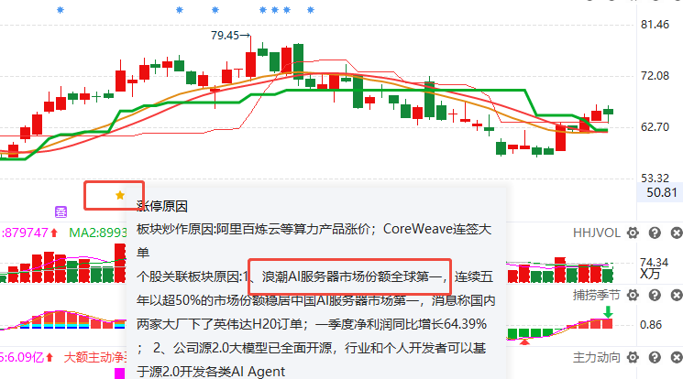
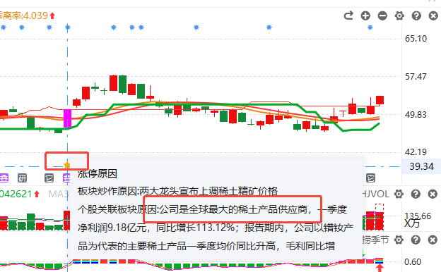
认知决定高度！多研究公司多研究核心业务

Slide 15
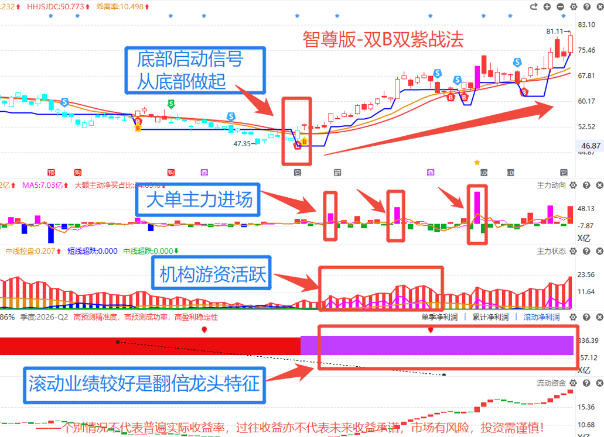
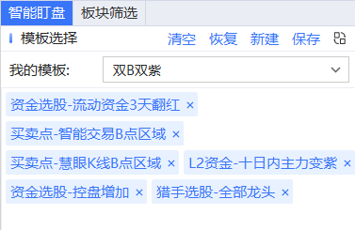
短线-双B双紫（强者恒强）

Slide 16
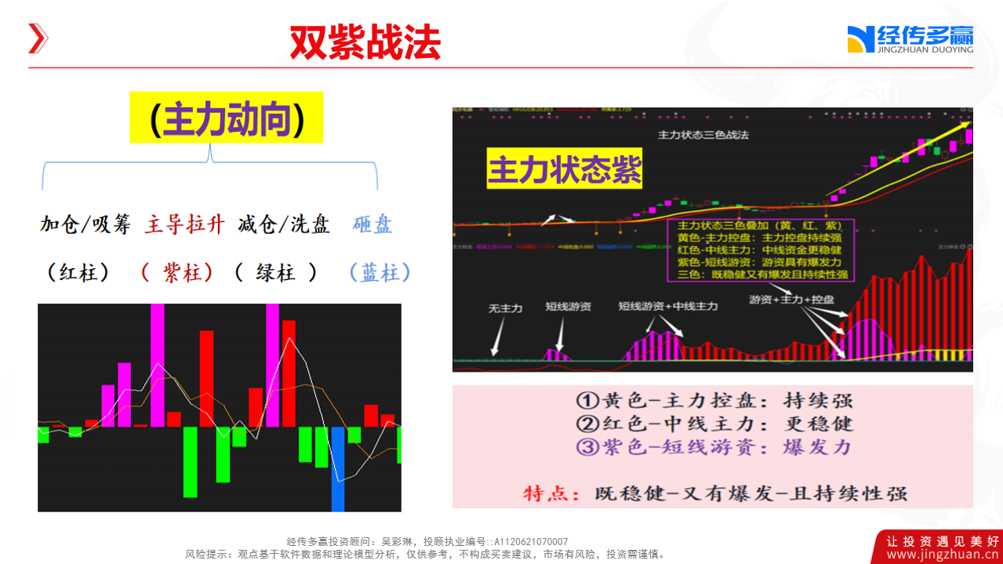
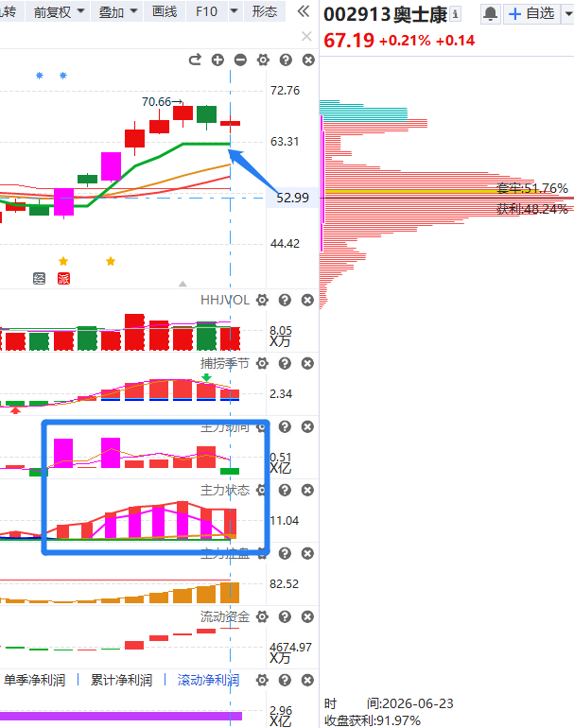
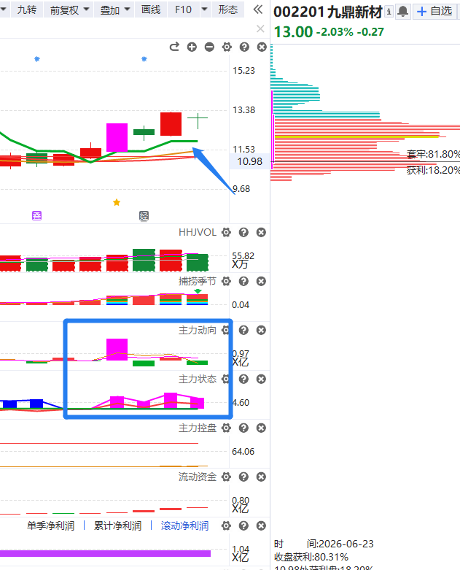
双B双紫（强者恒强）
熊线支撑不能破
熊线支撑不能破
知识点：
【主力状态】三色主力---紫色网格游资活跃，红色网格机构活跃，黄色网格控盘主力。当三色持续活跃，强者恒强。
【主力动向L2】当资金柱子呈现大红大紫，代表主力当天做多意愿强烈，后期容易形成启动突破，选对热点抓起个股爆点。
双紫符合
双紫符合

Slide 17
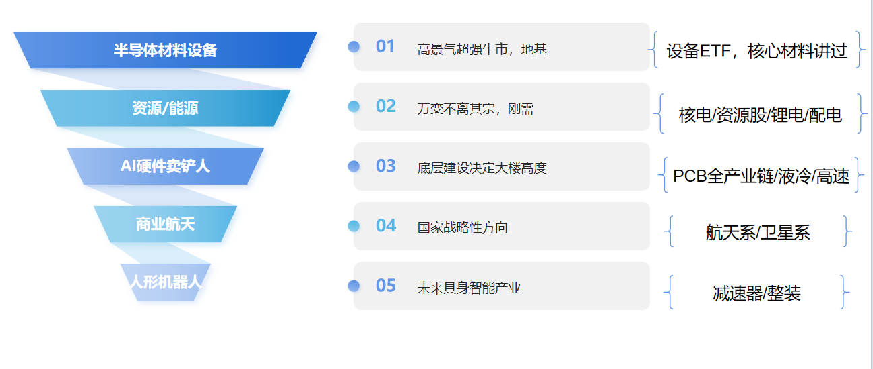
今年盯着这几个方向轮动上涨（政策主线）

Slide 18
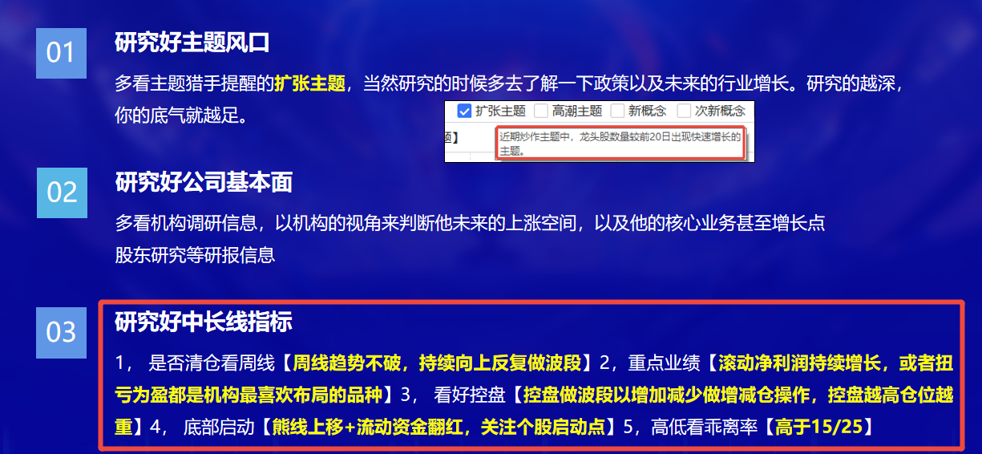
中长逻辑，做好未来的投资

Slide 19
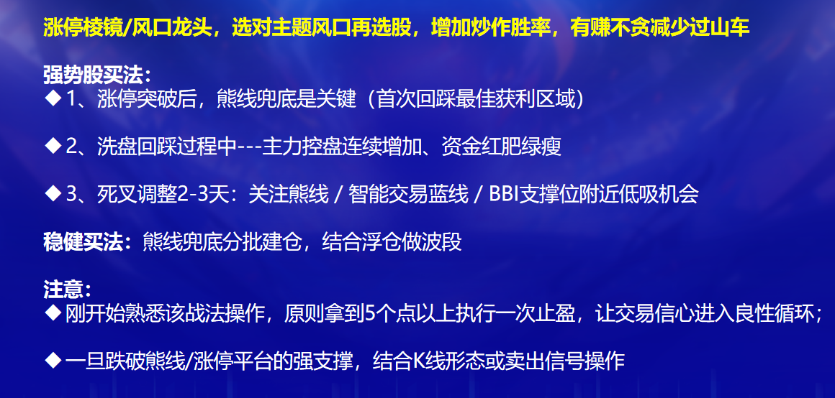
短线逻辑，龙头/涨停股

Slide 20
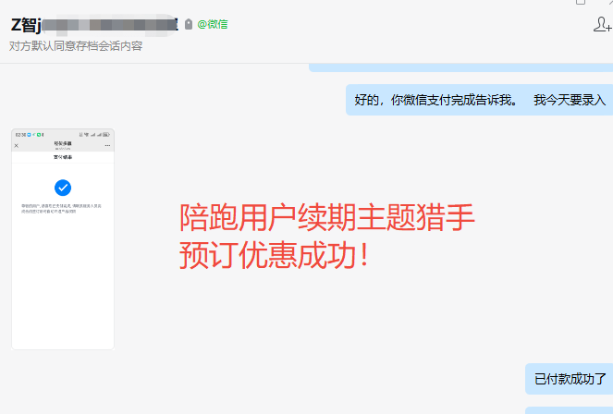
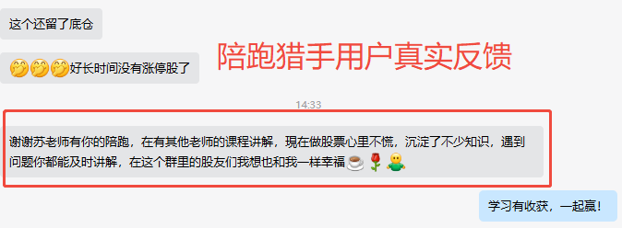
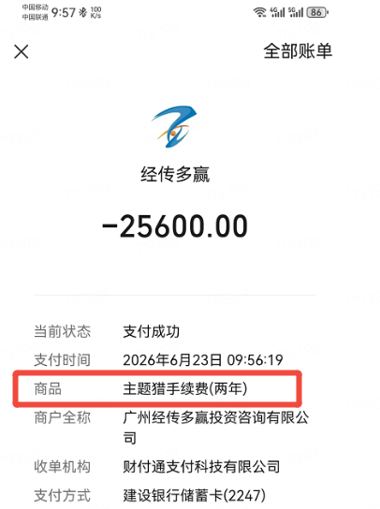
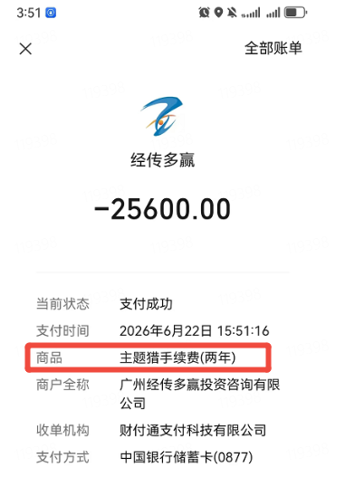
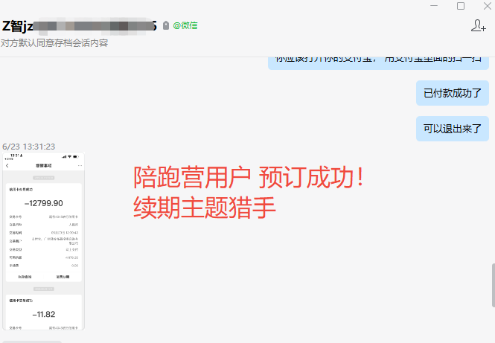
共同提升，良性循环，时刻监督提醒

Slide 21
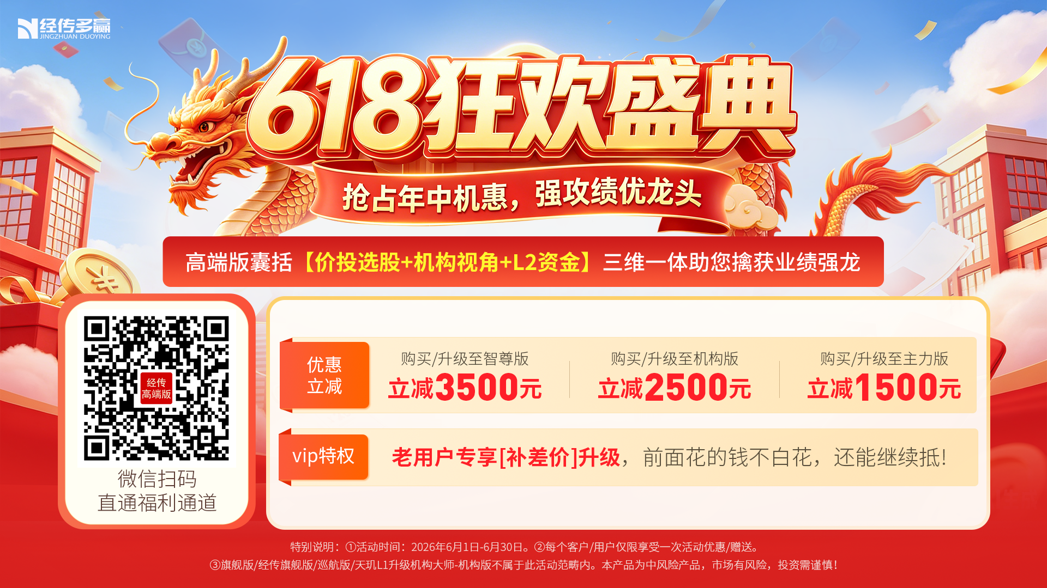

Slide 22
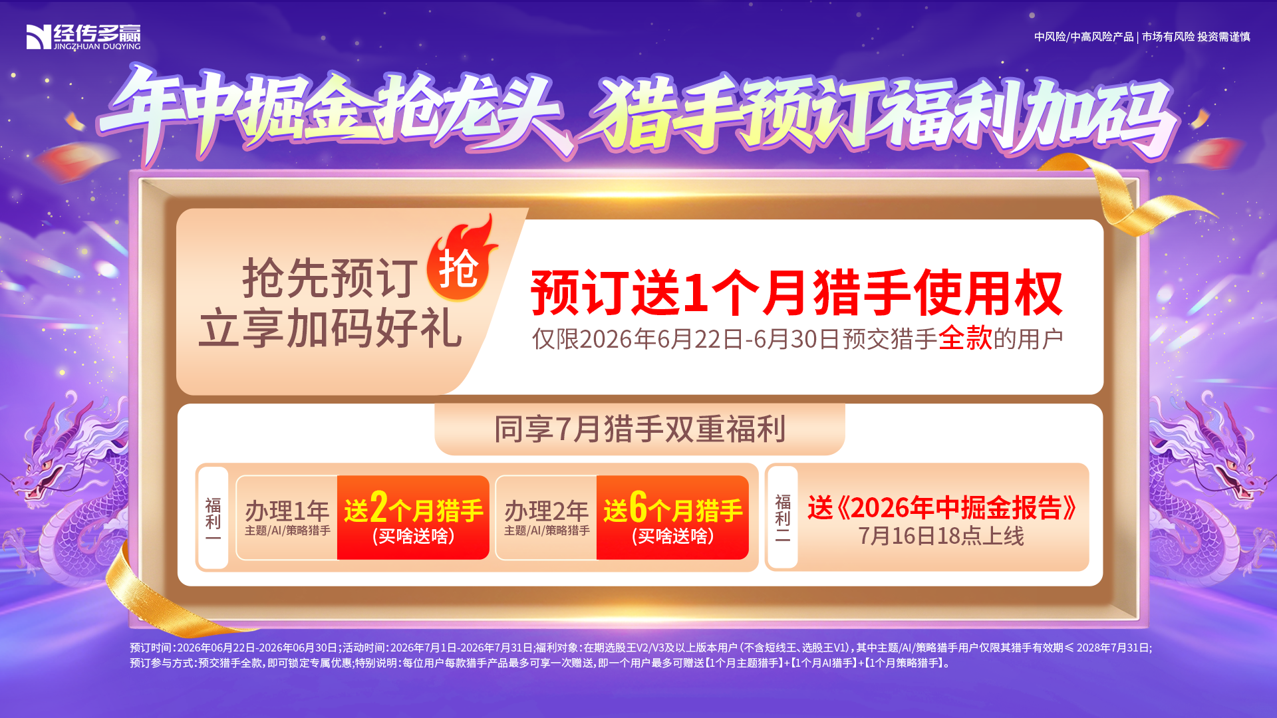

Slide 23
03
操作注意事项

Slide 24
炒股心法
1.锁定政策大方向，尽量专注某几个热点主题做好研究（一定要坚持看主题分析）。
2.一旦出现主题行情机会，一定要重视选股机会（政策、趋势、资金、人气、涨停等）
3.平时买股不要超过3只，行情再好买股也不超过5只。人的精力是有限，股票越多，操作越不稳定，通常越容易亏钱。
4.散户之所以能赚钱，就是一波行情/一只个股把波段做好了，敢于上仓位，敢于止盈止损。
(重点在于选股操作的盈利模式)，时时刻刻要记住保护本金最重要，其次是保护利润。
5.选择大于努力，个股选对行业、业绩、热点、资金（只赚能力圈范围内的钱） 。

Slide 25
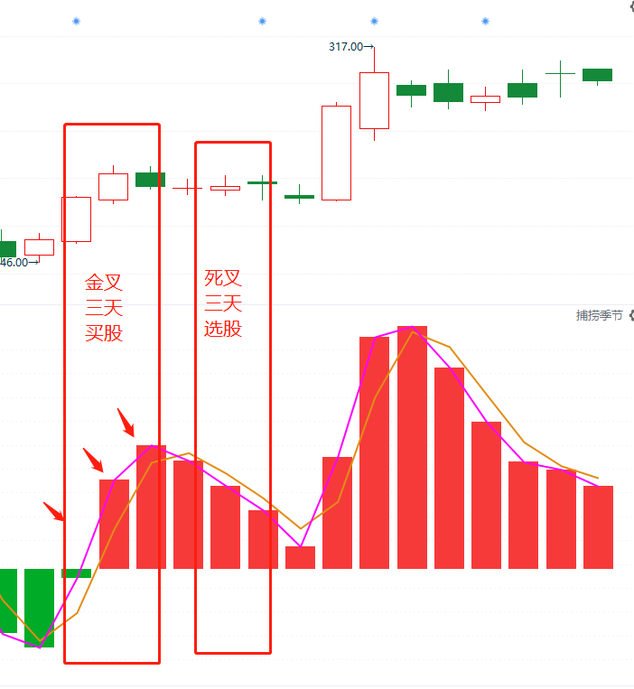
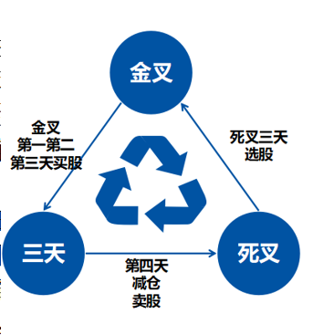
交易小结
买卖点---捕捞季节（3天原则）
买股是建立在趋势+资金都符合的阶段，做大概率的事情才能有好的预期
买股
1、买在捕捞季节死叉末端的回档，资金保持（一般死叉数柱子3-4根是调整充分）
特别注意：金叉出现之前的埋伏买股，都只能买一次，而且是底仓。金叉形成确认再加仓，利用浮仓操作。
2、稳健买点：智能辅助线/蓝线平台附近、金叉刚形成（柱子第1-2根合适，如金叉超过3-4根柱子之后，注意随时调整，乖离率高，谨慎追买，控制仓位）
告诉自己：回档买永远是更稳健，更省心；追高买需要控制仓位，执行力较高。
（好股票一定会有买点，追求波段，买不到一飞冲天。大阳线是符合预期，涨停是锦上添花）
一旦不及预期，预期之外的破位，观察资金和趋势是否都走坏，决定是否坚决离场，卖出保护本金

Slide 26
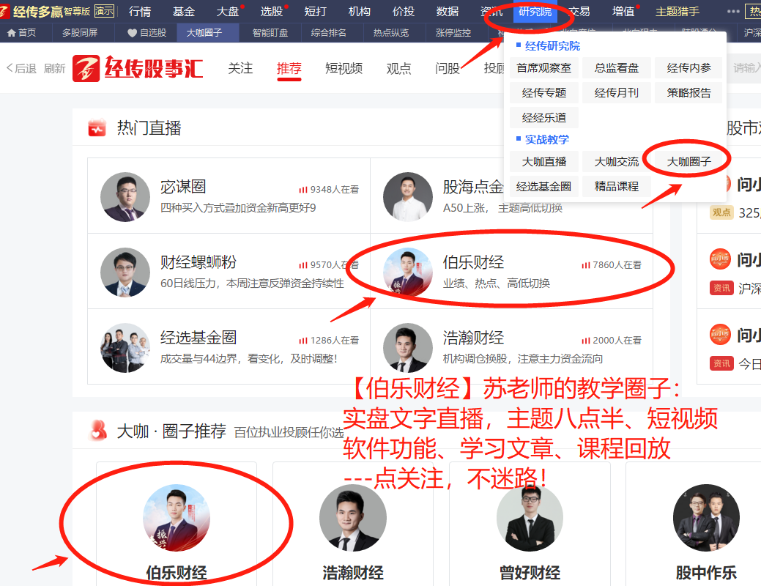
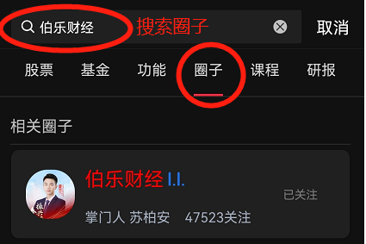
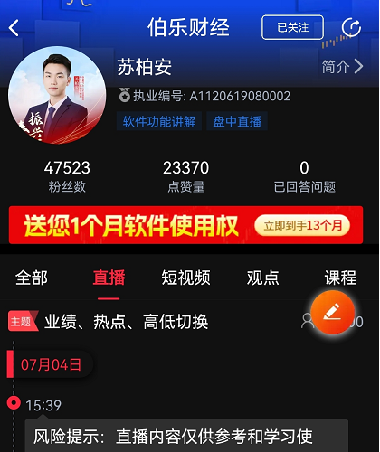

点关注，不迷路

